Slide 1

Programação Estruturada e Orientada a Objetos
Introdução à Orientação a Objetos
PROF. PAULO HENRIQUE MAIA

Slide 2
Histórico
Um paradigma é uma forma de abordar um problema.
O paradigma da orientação a objetos surgiu no fim dos anos 60.
Hoje em dia, praticamente suplantou o paradigma anterior, o paradigma estruturado...

Slide 3
O paradigma estruturado
Um programa é composto por dados centralizados e diversos módulos
Cada módulo é composto por diversas funções
Cada função é responsável por parte da solução do problema
Fraco acoplamento entre dados e funções
O que leva um programador a mudar do paradigma procedimental para um novo?
  Complexidade crescente dos sistemas
  Limitações da capacidade humana de compreensão de um sistema com um todo.

Slide 4
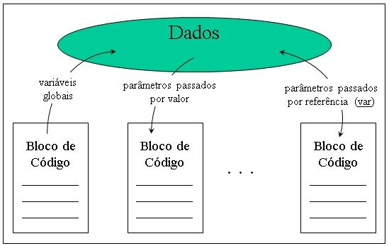
O paradigma estruturado

Slide 5
O paradigma da Orientação a Objetos
Um paradigma de programação que permite representar programaticamente elementos do mundo real e suas interações
Características marcantes:
  Alta reutilização de software
  Desenvolvimento sempre evolutivo
  Construções complexas a partir de construções simples
  Manutenção tende a ser simples
Promete, quando bem utilizada, oferecer ganhos em termos de rapidez, custo, confiabilidade, flexibilidade e facilidade de manutenção

Slide 6
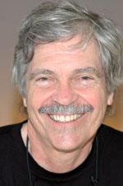
O paradigma da Orientação a Objetos
Alan Kay, um dos pais do paradigma da orientação a objetos, formulou a chamada analogia biológica.
“Como seria um sistema de software que funcionasse como um ser vivo?

Slide 7
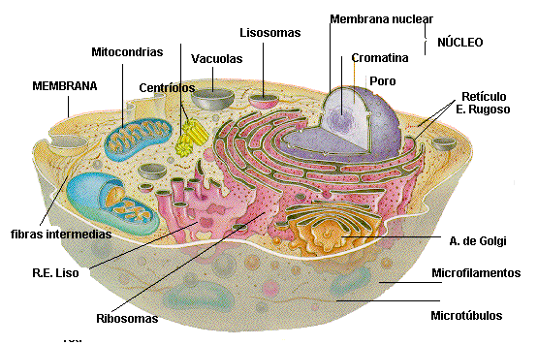
Analogia Biológica
Cada “célula” interagiria com outras células através do envio de mensagens para realizar um objetivo comum.
Adicionalmente, cada célula se comportaria como uma unidade autônoma.

Slide 8
Analogia Biológica
De uma forma mais geral, Kay pensou em como construir um sistema de software a partir de agentes autônomos que interagem entre si.
Com isso, ele estabeleceu os princípios da orientação a objetos.

Slide 9
Orientação a Objetos - Princípios
Tudo é um objeto
Pense em um objeto como uma super variável: ele armazena dados, mas você também pode fazer requisições a esse objeto, pedindo que ele faça operações sobre si próprio. Em teoria, você pode representar qualquer elemento conceitual no problema que você está tentando resolver (cachorros, livros, sócios, empréstimos, etc.) como um objeto no seu programa.

Slide 10
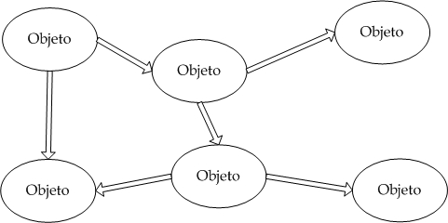
Orientação a Objetos - Princípios
Um programa é uma coleção de objetos dizendo uns aos outros o que fazer
Para fazer uma requisição a um objeto você “manda uma mensagem” para este objeto. Mais concretamente, você pode pensar em uma mensagem como sendo uma chamada de um procedimento ou função pertencente a um objeto em particular.

Slide 11
Orientação a Objetos - Princípios
Um objeto pode ser composto por vários outros objetos
Em outras palavras: você pode criar um novo tipo de objeto empacotando objetos existentes. Dessa forma, você pode adicionar complexidade a um programa e escondê-la por trás da simplicidade de uso dos objetos.

Slide 12
Orientação a Objetos - Princípios
Todo objeto tem um tipo
Usando as palavras certas, cada objeto é uma instância de uma classe, onde classe é um sinônimo de tipo. A questão mais importante relativa a uma classe é “que mensagens eu posso enviar para uma instância dessa classe?”

Slide 13
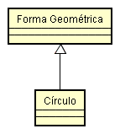
Orientação a Objetos - Princípios
Todos os objetos de um dado tipo podem receber as mesmas mensagens
Além disso, uma vez que, por exemplo, um objeto do tipo “círculo” é também um objeto do tipo “forma geométrica”, o objeto “círculo” aceita qualquer mensagem endereçada a uma “forma geométrica”. Essa capacidade de “subtituição” de um objeto por outro é um dos mais poderosos conceitos em orientação a objetos.

Slide 14
Orientação a Objetos
Principais características
  Abstração
  Objetos
  Classes
  Encapsulamento
  Herança
  Polimorfismo

Slide 15
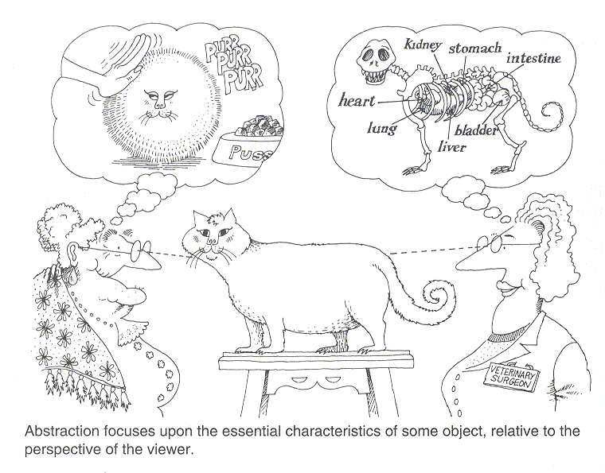
Abstração
Uma abstração é qualquer modelo que inclui os aspectos relevantes de alguma coisa, ao mesmo tempo em que ignora os menos importantes.

Slide 16
Objeto
Definição:
  Um conceito, uma abstração com significado específico em um contexto
  Entidade de software que reflete de alguma forma o mundo real
Propósito:
  Representar uma entidade do mundo real
Objetos possuem:
  Identidade
  Conjunto de características que determinam seu estado
  Comportamentos específicos definidos por um conjunto de ações

Slide 17

Exemplos
Beija-Flor
Identidade: ‘o beija-flor que vem ao meu jardim’
Características:
penas azuis
bico fino
vôo rápido
Comportamento:
voar
piar

Slide 18

Exemplo
Pessoa
Identidade: ‘Mário’
Características:
olhos pretos
nasceu em 16/02/70
pesa 70kg
mede 1,70m
Comportamento:
andar
falar
comer
rir

Slide 19

Exemplo
Telefone
Identidade:: número 2576-0989
Características:
azul
2.4 GHz
tone
Comportamento:
tocar
discar

Slide 20

Exemplo
Identidade: placa LXY 7684
Ônibus
Características:
cor amarela
30 assentos
a diesel
Comportamento:
frear
andar
correr
buzinar
acelerar

Slide 21
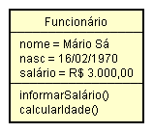
Objeto
Representação gráfica
Identidade
Características
(estado)
Comportamento
Serviços, Interface ou protocolo
Mário

Slide 22
Exercício
Identifique as características e comportamentos das seguintes entidades e faça sua representação gráfica
1. Uno é um carro da Fiat que possui 4 portas, cor branca, pneus aro 13 e câmbio manual. Veloster é um carro da Hyundai com 3 portas, cor prata, pneus aro 14 e câmbio automático. Ambos permitem seu condutor acelerar, frear e passar marchas.

Slide 23
Exercício
Identifique as características e comportamentos das seguintes entidades e faça sua representação gráfica
2. André e Erica são alunos da UECE. Ele é do curso de Medicina e nasceu em 1990, ela cursa Psicologia e nasceu em 1992. O número de matrícula dele é 1234 e dela 5678. Ambos podem se matricular em uma disciplina e imprimir seus históricos.

Slide 24
Classe
Definição:
  Abstrações utilizadas para representar um conjunto de objetos com características e comportamento idênticos
Uma classe pode ser vista como uma “fábrica de objetos”
Tecnicamente falando, objetos são “instâncias” em tempo de execução de uma classe
  Todos os objetos são instâncias de alguma classe
  Todos os objetos de uma classe são idênticos no que diz respeito a sua interface e implementação (o que difere um objeto de outro é seu estado e sua identidade)

Slide 25
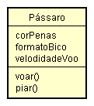
Exemplo
classe
Identidade::o beija-flor que vem ao meu jardim
Características:
cor das penas: azuis
formato do bico: fino
velocidade de vôo: rápida
instância da classe (objeto)
Comportamento:
voar
piar

Slide 26

Exemplo
classe
Identidade:: meu pombo correio
Características:
cor das penas: cinza
formato do bico: curto
velocidade de vôo: média
instância da classe (objeto)
Comportamento:
voar
piar

Slide 27

Exemplo
classe
Identidade: ‘Telefone da minha casa’
Características:
marca: Siemens
número: 2576-0989
discagem: pulso
instância da classe (objeto)
Comportamento:
tocar
discar

Slide 28
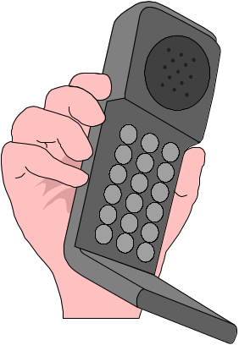
Exemplo
classe
Identidade: ‘Meu celular’
Características:
marca: Nokia
número: 99193467
discagem: tom
instância da classe (objeto)
Comportamento:
tocar
discar

Slide 29
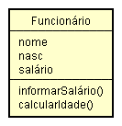

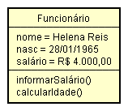
Classes
Classe
Instâncias
(objetos)

Slide 30
Atributos
Descrevem as características das instâncias de uma classe
Seus valores definem o estado do objeto
O estado de um objeto pode mudar ao longo de sua existência
A identidade de um objeto, contudo, nunca muda
Funcionário_Helena
Nome=Helena Reis
Nasc=28/01/1965
Salário = 4.000
InformarSalário
CalcularIdade
Funcionário_Mário
Nome=Mário Sá
Nasc=16/02/1970
Salário = 3.000
InformarSalário
CalcularIdade

Slide 31
Serviços/Operações
Representam o comportamento das instâncias de uma classe
Correspondem ao protocolo ou ações das instâncias de uma classe
Funcionário_Helena
Nome=Helena Reis
Nasc=28/01/1965
Salário = 4.000
InformarSalário
CalcularIdade
4000
Funcionário_Mário
Nome=Mário Sá
Nasc=16/02/1970
Salário = 3.000
InformarSalário
CalcularIdade
3000
Informar Salário?

Slide 32
Classes em Java
public class NomeDaClasse {
// lista de atributos
// lista de métodos
}

Slide 33
Classes em Java
public class NomeDaClasse {
// lista de atributos
<tipo> nomeAtributo;
// lista de métodos
<tipo retorno> nomeMetodo (<tipo> param1,...,
<tipo>paramN){
// implementação
}
}

Slide 34
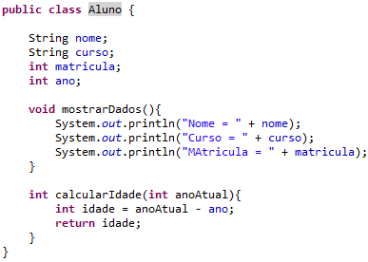
Classes em Java
Nome de classe começando
com letra maiúscula
Nome de atributo, método e parâmetro começando com letra minúscula
Nomes compostos começando com letra minúscula concatenado com letra maiúscula

Slide 35
Classes em Java
Identação

Slide 36
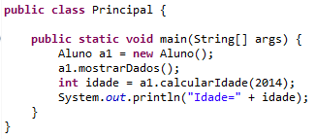
Criando objetos
Aluno() é o método construtor
Execução de método
Qual a saída desse programa?

Slide 37
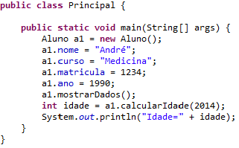
Criando objetos
Acesso aos atributos
Qual a saída desse programa?
Como criar um objeto para a aluna Erica?

Slide 38
Exercício
1) Crie uma classe que represente uma conta bancária. Toda conta possui um titular, um número e um saldo. Crie um método para depositar um valor e outro para realizar um saque (lembre que saldo não pode ser negativo)
2) Crie uma classe principal que instancie duas contas, configure seus atributos e realize saques e depósitos

